Slide 1
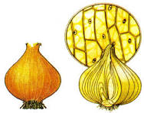
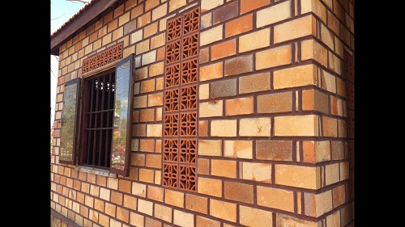
Cho biết đơn vị cấu trúc nên củ hành, ngôi nhà?

Slide 2
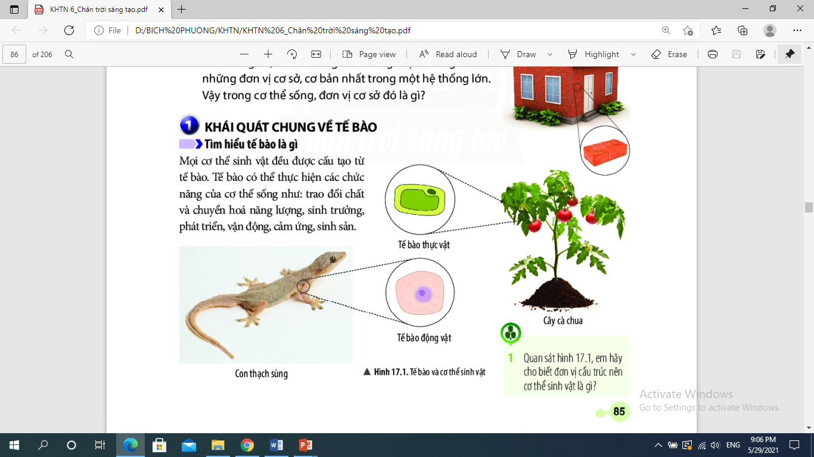
Em hãy cho biết đơn vị cấu trúc nên cơ thể sinh vật là gì?

Slide 3
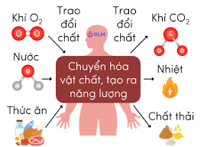

Slide 4
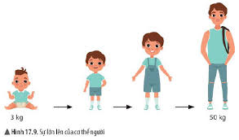

Slide 5
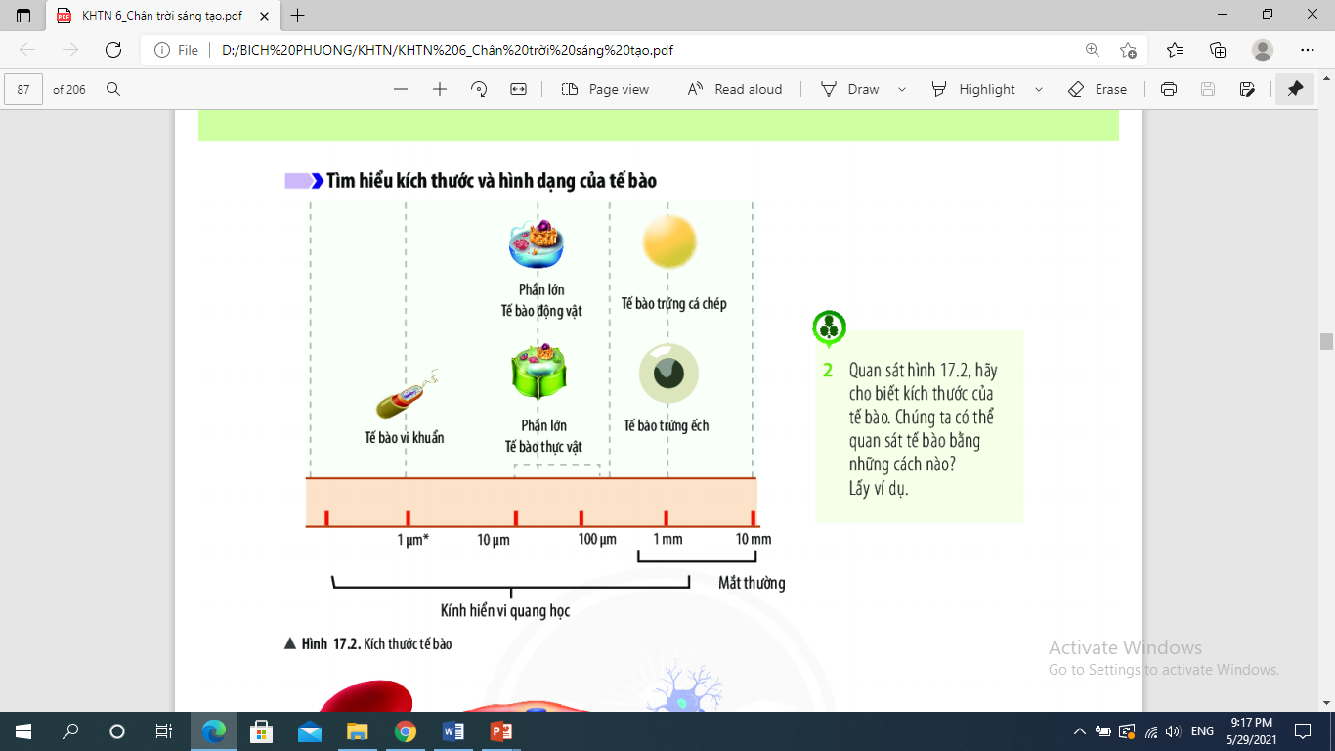

Slide 6
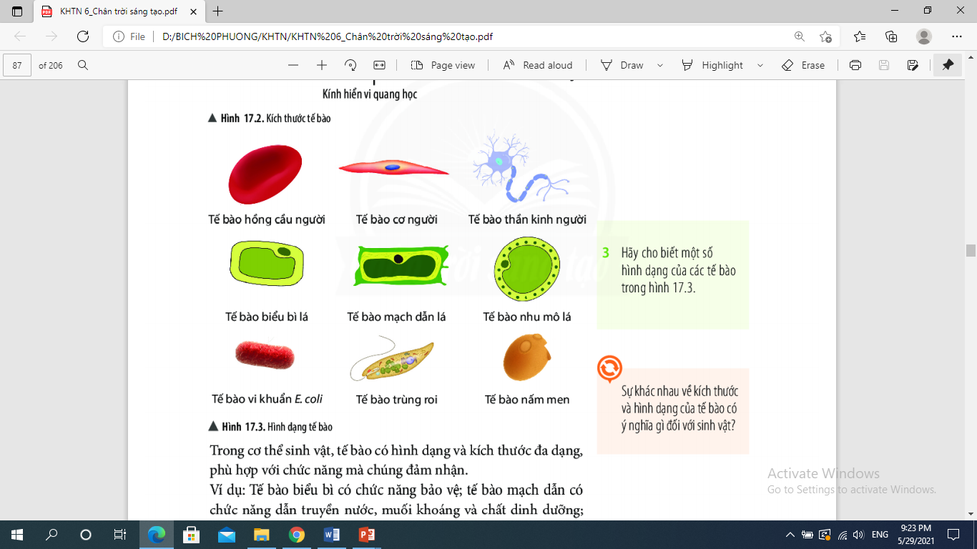

Slide 7


I. Khái quát chung về tế bào
Có kích thước nhỏ, đa dạng
Kích thước
Hình dạng
Nhiều hình dạng khác nhau.
Phù hợp với chức năng mà tế bào đảm nhiệm
Sự khác nhau về hình dạng và kích thước của tế bào có ý nghĩa gì đối với sinh vật.

Slide 8
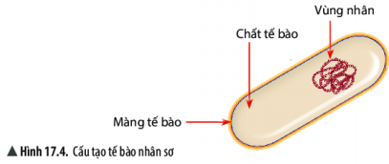
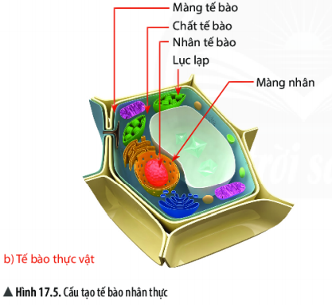
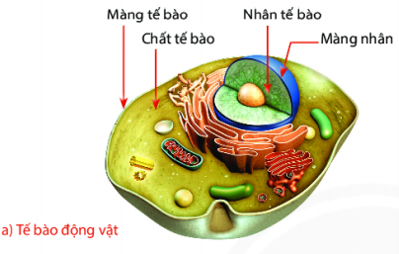
I. Khái quát chung về tế bào

Slide 9
I. Khái quát chung về tế bào
B. Chức năng
a. Điều khiển mọi hoạt động sống của tế bào
b. Bảo vệ và kiểm soát các chất đi vào và đi ra khỏi tế bào
c. Là nơi diễn ra các hoạt động sống của tế bào
A. Thành phần cấu tạo tế bào
1. Màng tế bào
2. Chất tế bào
3. Nhân tế bào hoặc vùng nhân

Slide 10
SO SÁNH CẤU TẠO
TẾ BÀO NHÂN SƠ VÀ TẾ BÀO NHÂN THỰC
+ Giống nhau:
Đều có: 1. Màng tế bào; 2. Chất tế bào
+ Khác nhau:
Tế bào nhân sơ | Tế bào nhân thực
- Chỉ có vùng nhân.
- Có nhân tế bào chính thức.

Slide 11
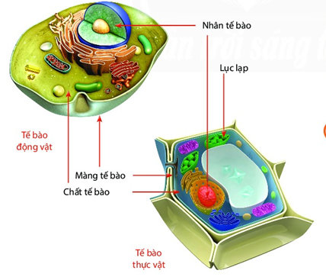
Câu hỏi: Nêu điểm khác biệt của tế bào thực vật và tế bào động vật.
Điểm phân biệt | Tế bào thực vật | Tế bào động vật
Hình dạng
2. Lục lạp
Hình lục giác
Hình cầu
Có
Không

Slide 12
I. Khái quát chung về tế bào
Thành phần nào có trong tế bào thực vật mà không có trong tế bào động vật?

Slide 13
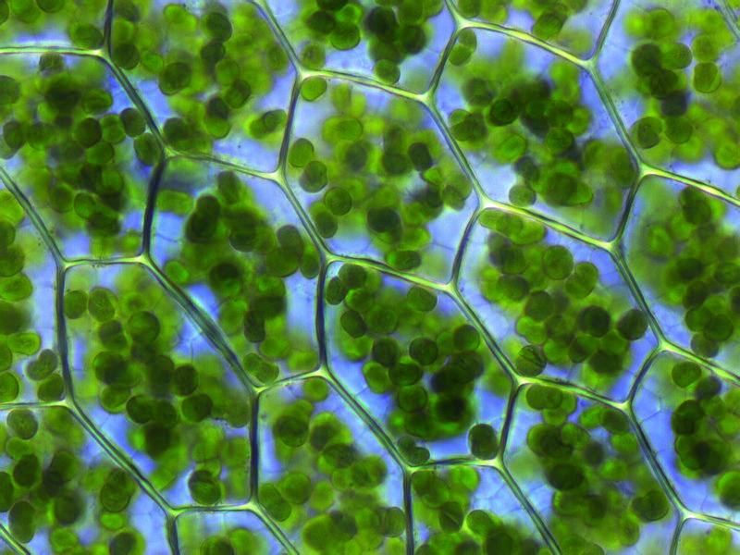
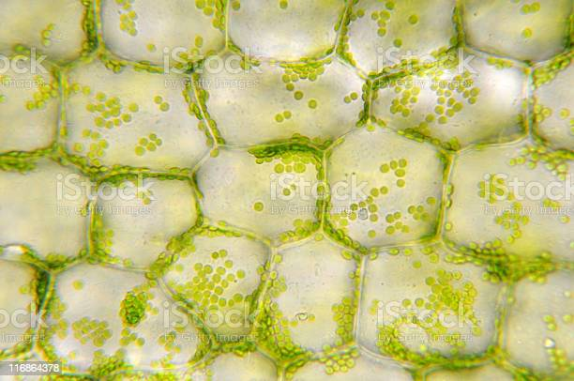
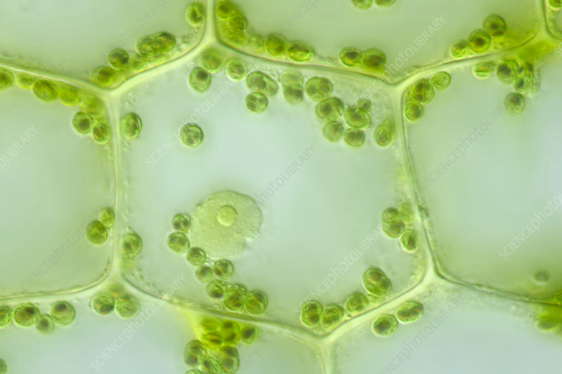
Lục lạp

Slide 14
Tế bào động vật và thực vật đều là tế bào nhân thực.
Tế bào thực vật có bào quan lục lạp thực hiện chức năng quang hợp.

Slide 15
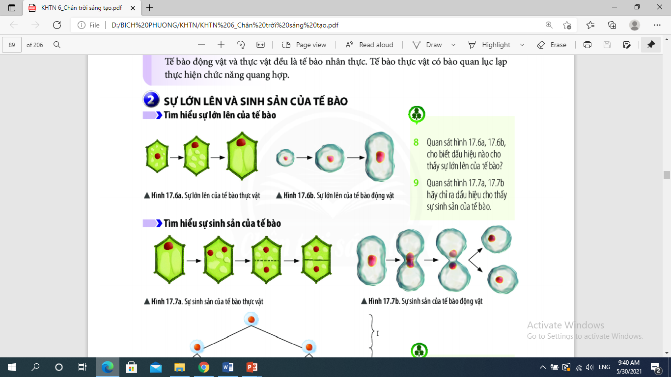
Em hãy cho biết dấu hiệu nào cho thấy sự lớn lên của tế bào?
Tế bào tăng lên về kích thước các thành phần tế bào.

Slide 16
II. Sự lớn lên và sinh sản của tế bào
Vì sao tế bào lớn lên được?
Nhờ quá trình trao đổi chất

Slide 17
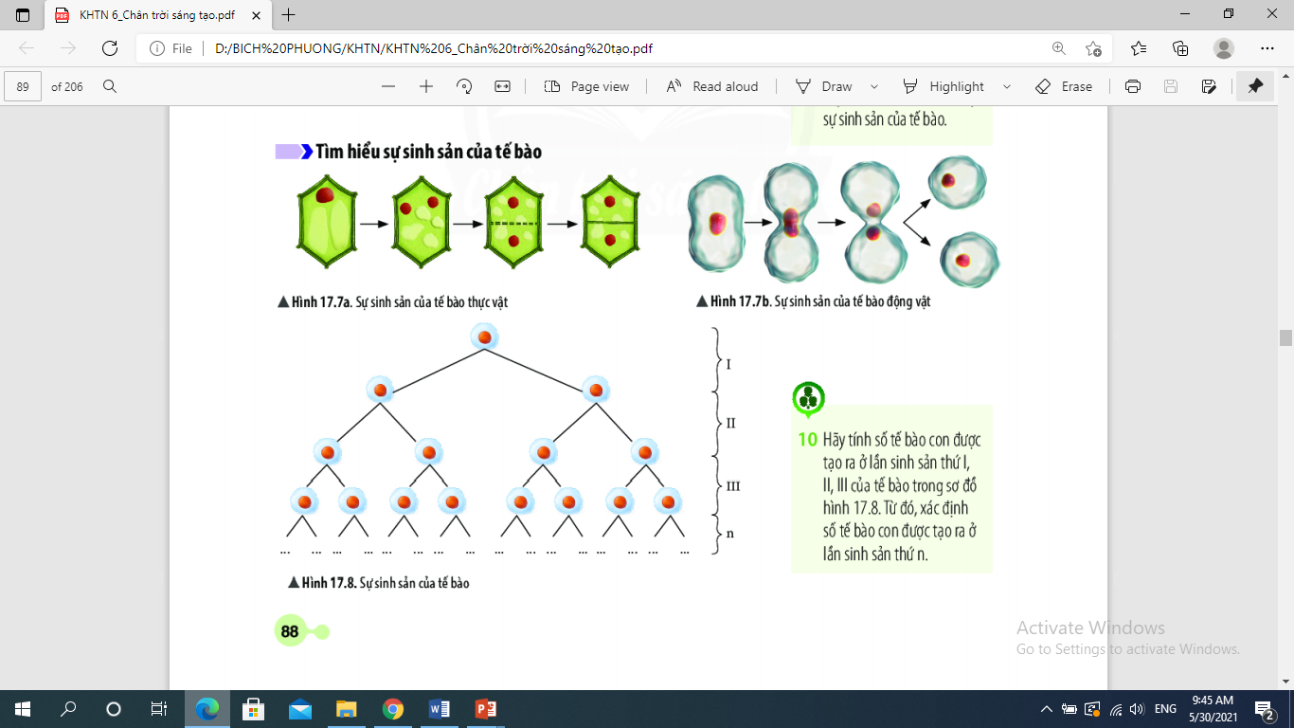
II. Sự lớn lên và sinh sản của tế bào
Em hãy chỉ ra dấu hiệu cho thấy sự sinh sản của tế bào?
Dấu hiệu: tế bào phân chia thành tế bào khác

Slide 18
II. Sự lớn lên và sinh sản của tế bào
Mô tả sự phân chia của tế bào?
Giai đoạn 1: Tách 1 nhân thành 2 nhân tách xa nhau
Giai đoạn 2: Phân chia chất tế bào
Giai đoạn 3: Hình thành màng ngăn
Giai đoạn 4: Phân chia thành 2 tế bào con mới

Slide 19
II. Sự lớn lên và sinh sản của tế bào
Tính số tế bào con được tạo ra ở lần sinh sản thứ I, II, III.
Xác định số tế bào con được tạo ra ở lần sinh sản thứ n.
Số tế bào được tạo ra
2 = 2¹ tế bào
Số tế bào được tạo ra
2 x 2 = 2² = 4 tế bào
Số tế bào được tạo ra
2 x 2 x 2 = 2³ = 8 tế bào
Số tế bào con được tạo thành lần thứ n là: 2^{n} tế bào

Slide 20
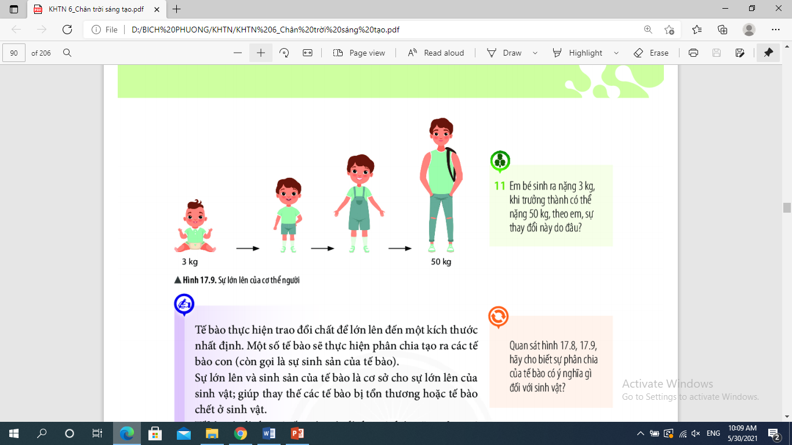
II. Sự lớn lên và sinh sản của tế bào
Em bé sinh ra nặng 3kg, khi trưởng thành có thể nặng 50kg. Theo em sự thay đổi này do đâu?
Sự tăng lên về khối lượng và kích thước của cơ thể do sự lớn lên và phân chia của tế bào.

Slide 21
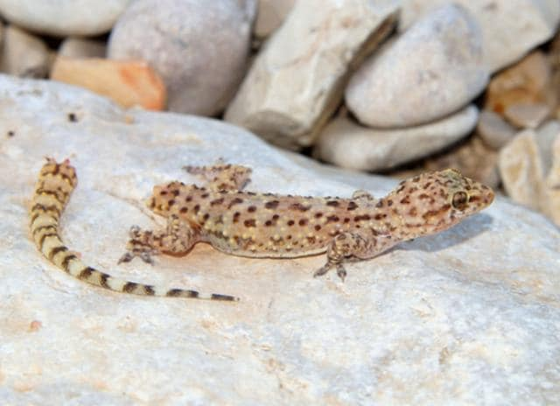
II. Sự lớn lên và sinh sản của tế bào
Vì sao Thằn lằn đứt đuôi, đuôi của nó có thể được tái sinh?
Bởi vì tế bào ở đuôi thằn lằn lớn lên và sinh sản, giúp cho thay thế tế bào đuôi bị chết, mọc lại thành đuôi mới cho nó

Slide 22
II. Sự lớn lên và sinh sản của tế bào
-Tế bào thực hiện trao đổi chất để lớn lên đến một kích thước nhất định. Một số tế bào sẽ thực hiện phân chia tạo ra các tế bào con (còn gọi là sự sinh sản tế bào).

Slide 23
II. Sự lớn lên và sinh sản của tế bào
-Sự lớn lên và sinh sản của tế bào là cơ sở cho sự lớn lên của sinh vật; giúp thay thế các tế bào bị tổn thương hoặc tế bào bị chết ở sinh vật.
-Tế bào vừa là đơn vị cấu trúc, vừa là đơn vị chức năng của mọi cơ thể sống.

Slide 24
LUYỆN TẬP
Câu 1. Chức năng của màng tế bào là
A) chứa vật chất di truyền, điều khiển mọi hoạt động sống của tế bào.
B) bảo vệ và kiểm soát các chất đi vào, đi ra khỏi tế bào.
C) chứa các bào quan, là nơi diễn ra các hoạt động sống của tế bào.
D) tham gia vào quá trình quang hợp của tế bào.
Câu 2. Thành phần nào có chức năng điều khiển hoạt động của tế bào
A) nhân.
B) tế bào chất.
C) màng tế bào.
D) lục lạp.

Slide 25
Câu 3. Thành phần chứa các bào quan, là nơi diễn ra các hoạt động sống của tế bào
A) nhân.
B) tế bào chất.
C) màng tế bào.
D) lục lạp.
Câu 4. Hình dạng của tế bào
A) Hình cầu, hình thoi.
B) Hình đĩa, hình sợi.
C) Hình sao, hình trụ.
D) Nhiều hình dạng.

Slide 26
VẬN DỤNG
1. Chứng minh được tế bào là đơn vị cấu trúc và chức năng của cơ thể sống?
2. Giải thích được hiện tượng mọc lại đuôi ở thằn lằn?

Slide 27
DẶN DÒ
- Về nhà học bài, trả lời câu hỏi SGK.
- Chuẩn bị trước bài mới: bài 18

